Slide 1
الهضبة الوظيفية
Career Plateau
مقدم إلى الدكتورة
أ. د. سمية عباس مجيد
أعداد الطالب
محمد علي جاسم

Slide 2
عرفت الهضبة الوظيفية: هي حالة تحدث عندما تصل المنظمة أو الأفراد إلى مرحلة من الاستقرار أو الركود بعد فترة من النمو أو التغيير.
وعرفت الهضبة الوظيفية: بأنها النقطة التي تكون فيها احتمالية ارتقاء الموظف للتسلسل الهرمي الإضافي منخفضة للغاية .
وتعرف الهضبة الوظيفية: انها فترة في مهنة الموظف حيث تكون إمكانية حدوث مزيد من الحركة التصاعدية منخفضة إلى حد كبير أو أن التحديات في العمل تصل إلى نهايتها

Slide 3
أهمية الهضبة الوظيفية في المنظمات
يقدر محللون معنيون أن 70% من الموظفين قد وجدوا بالفعل في حالة هضبة ، بينما رأى آخرون أن المعدل يمكن أن يصل إلى 90% في سنوات لاحقة وان احتمالات الحصول على ترقية أو زيادة في المرتبات تكون محدودة للغاية ، وبالتالي فان معرفة الدرجة التي وصلت لها الهضبة الوظيفية مهم وذو فائدة كبير لادارة الموارد البشرية من اجل اتخاذ اجراءات تحسين سياساتها الاستراتيجية بما يضمن تخفيف الاثار السلبية للهضبة الوظيفية على الفرد وعلى المنظمة .

Slide 4
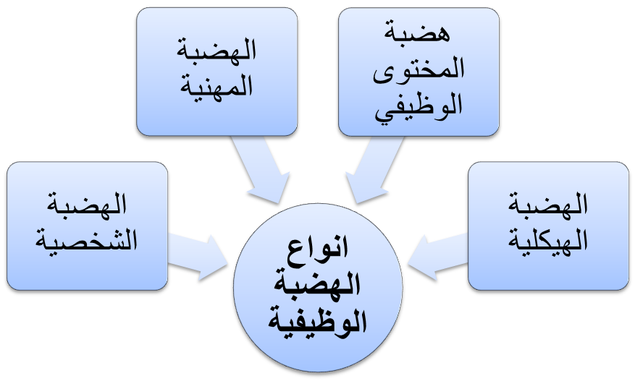
انواع الهضبة الوظيفية

Slide 5
تاثير الهضبة الوظيفية على الفرد والمنظمة
تأثير الهضبة الوظيفية على الفرد:
1- انخفاض التحفيز الشخصي
2- تدهور الأداء
3- الإحباط والمقاومة للتغيير
4- عدم الرضا الوظيفي

Slide 6
ب- تأثير الهضبة الوظيفية على المنظمة:
1- تراجع الابتكار والإبداع
2- تأثير على الثقافة التنظيمية
3- تدهور الأداء التنظيمي
4- صعوبة في جذب أو الاحتفاظ بالمواهب
5- تحديات في التحول والتكيف

Slide 7
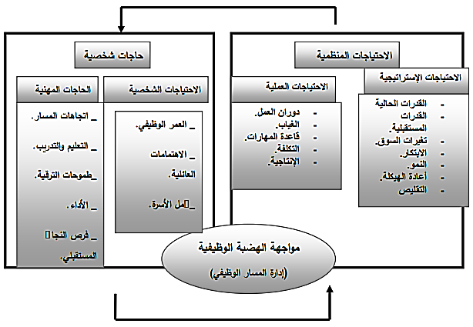
المدخل العلاجية للهضبة الوظيفية

Slide 8
استراتيجيات معالجة الهضبة الوظيفية
أ . استراتيجية الدفاع
ب. استراتيجية التقييم
ج. استراتيجية الانتقال

Slide 9
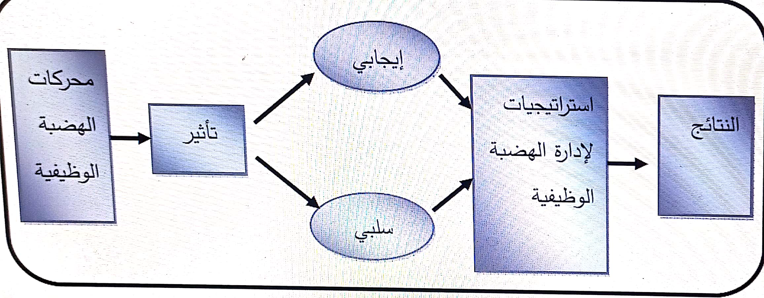

Slide 10
اساليب معالجة مخلفات الهضبة التنظيمية
تحفيز الابتكار والتجديد
إعادة هيكلة وتنظيم المهام
التركيز على التطوير المهني والتدريب
تحفيز التغيير الثقافي داخل المنظمة
إشراك الموظفين في اتخاذ القرارات
تعزيز القيادة المرنة والمُلهمة
إعادة تحديد الأهداف الاستراتيجية
تشجيع التعاون بين الأقسام

